Slide 1
Geografie venkova, periferie a pohraničí
Jaro 2020
Petr HLISNIKOVSKÝ

Slide 2
Náš venkov: Jejich venkov
Zapadlá vesnice na severu Olomouckého kraje (okres Jeseník)
Přistěhovalo se zde nebývalé množství cizinců
Příběh Francouze, Poláka a rumunské rodiny
Tradiční venkovské hodnoty stále více drží přistěhovalci
Natočení 2017, na ČT 30. 1. 2019
https://www.ceskatelevize.cz/porady/1097944695-nas-venkov/217562243400004-jejich-venkov/

Slide 3
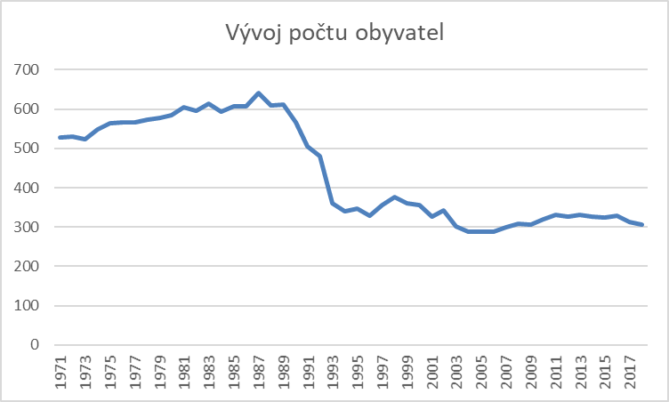
Bílá Voda
https://mapy.cz/s/fadulapeko
307 obyvatel k 31. 12. 2018
Obyvatelstvo se základním vzděláním 31,2 % (SLDB 2011)

Slide 4
Připomenutí
Cvičení do 9.3.2020 (23:59)
Vybrat článek
Příští týden – zadání cvičení č. 2

Slide 5
Děkuji za pozornost

